Slide 1
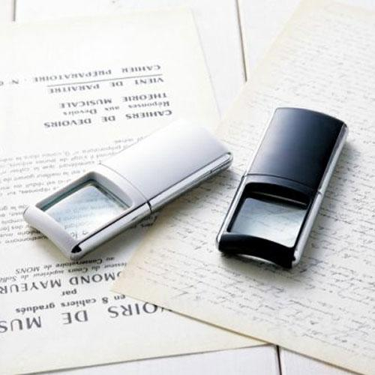
【提案書】
ライト付スライドルーペ(B&W)
スライドさせるとライトが点く仕様で暗い場所でも使えるルーペです。すっきりシンプルでスタイリッシュなデザイン。オリジナルの名入れも可能なため、販促グッズとしてもおすすめ。※こちらの商品は、最小ロット数単位（倍数）のみの承りになります。
特徴
納期
納期スペース
仕様
カラー展開 : ブラック・ホワイト(2色アソート)
素材 : ABS樹脂、グラス
サイズ : 約11.8×4.7×1.5cm 箱サイズ：約12.2×5.2×1.7cm
包装 : 化粧箱
お見積
お見積りスペース

